Slide 1
Организация работы по профилактике
проявлений экстремизма и терроризма
в общеобразовательной организации

Slide 2
Экстремизм - это форма радикального отрицания существующих общепризнанных общественных норм и правил в государстве со стороны отдельных лиц или групп
Терроризм — насильственные действия против гражданского населения с целью устрашения, подавления воли противников, конкурентов, навязывания определенной линии поведения

Slide 3
Функции школы по защите населения от проявлений экстремизма и терроризма
Обеспечение максимально возможной защиты обучающихся в рамках учебно-воспитательного процесса
Формирование навыков правильного поведения в условиях чрезвычайной ситуации, в т. ч. и при угрозе совершения теракта в местах массового пребывания людей

Slide 4
Безопасность – это состояние защищенности жизненно важных интересов личности, общества и государства от внутренних и внешних угроз
Система обеспечения безопасности
МБОУ «Косиновская СОШ»
КЧС и ОПБ
Работник, уполномоченный на решение задач ГО и ЧС
Уполномоченный
по правам ребенка
Педагог-психолог
Комиссия по профилактике травматизма
Антитеррористическая группа

Slide 5
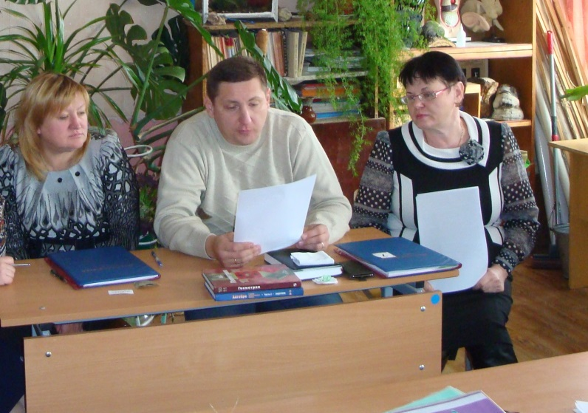
Антитеррористическая группа - координационный орган, обеспечивающий взаимодействие обучающихся и работников школы при выполнении мероприятий противодействия терроризму и обеспечения безопасности жизнедеятельности
Мероприятия по профилактике проявлений терроризма:
- проведение инструктажей с педагогическим коллективом и обучающимися по вопросам связанным с защитой в экстремальных ситуациях;
- разработка инструкций и памяток по правилам поведения при угрозе или совершении террористического акта, мерах его профилактики;
- организован пропускной режим на территорию и в здание школы, в т. ч. и для въезжающего
автотранспорта;
- установлены круглосуточное дежурство,
система видеонаблюдения по всему периметру
и тревожная кнопка вызова пожарной охраны;
- проводится ежедневный обход и осмотр
территории и здания школы в целях обнаружения
посторонних предметов и возможных взрывных
устройств.
- разработка паспорта антитеррористической
безопасности школы.

Slide 6
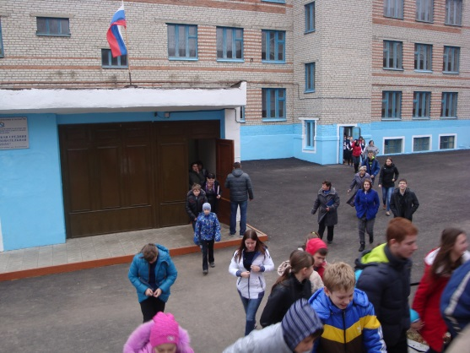
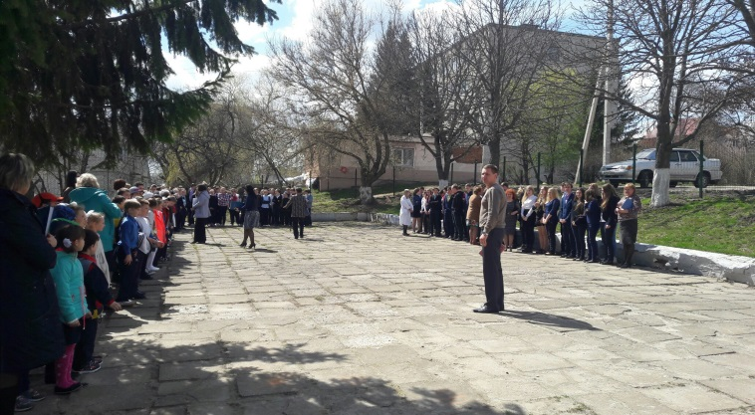
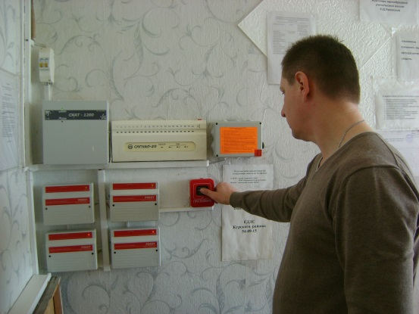
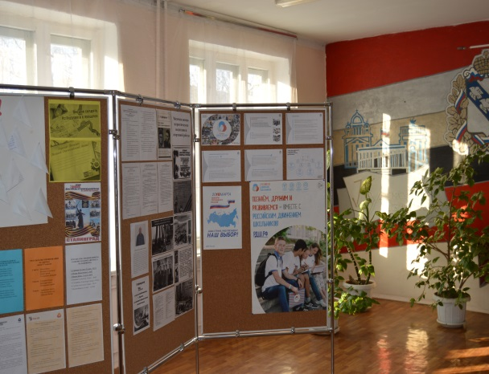
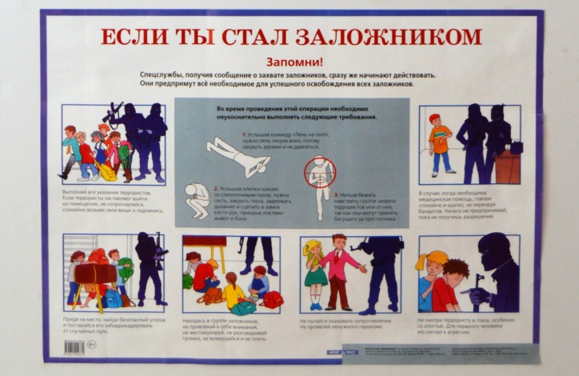
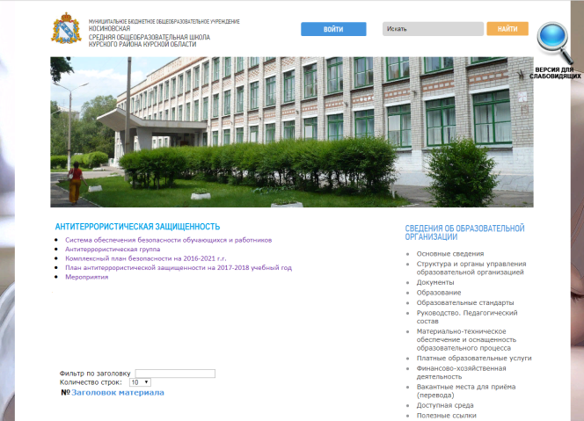
Тренировочные эвакуации
Уголок
антитеррористической
безопасности
Информационные
стенды
Сайт ОУ

Slide 7
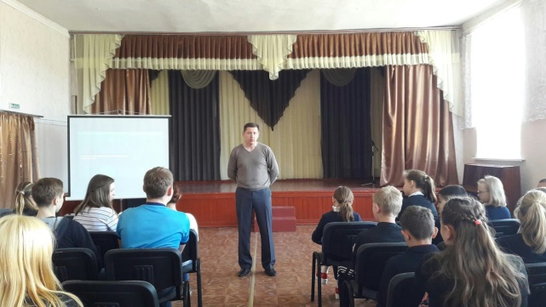
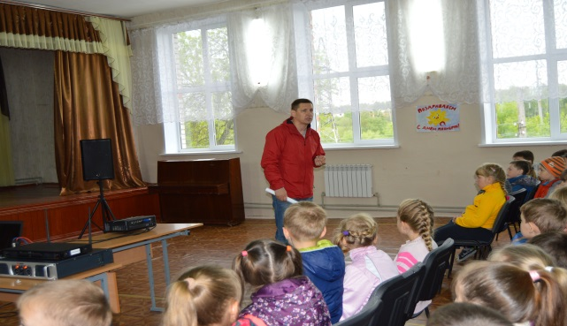
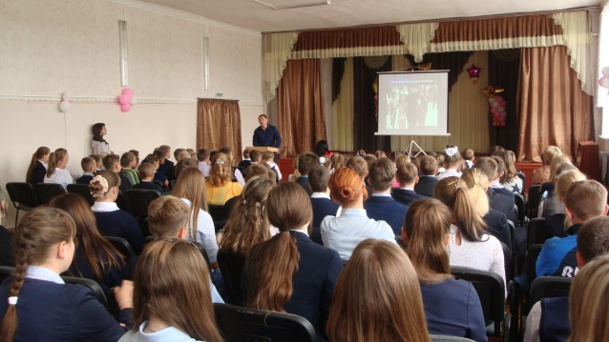
Формы и методы работы преподавателя – организатора ОБЖ
по профилактике проявлений экстремизма и терроризма
выступление на классных часах по проблеме терроризма
доклады на педагогических советах
проведение лектория на классных и общешкольных родительских собраниях
просмотр мультимедийной продукции
выпуск информационных бюллетеней по данной проблематике

Slide 8
Вопросы профилактики экстремизма и терроризма в рамках курса ОБЖ
Учебная деятельность
(уроки ОБЖ)
Внеклассные мероприятия и внеурочная деятельность
по предмету

Slide 9
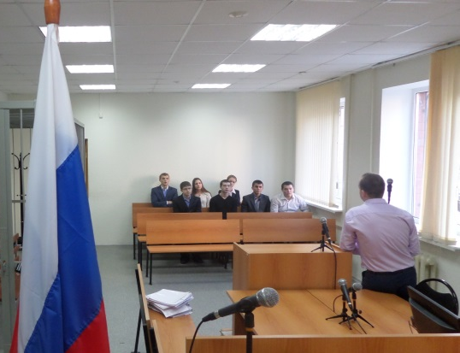
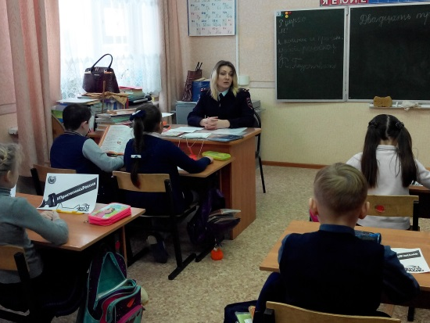
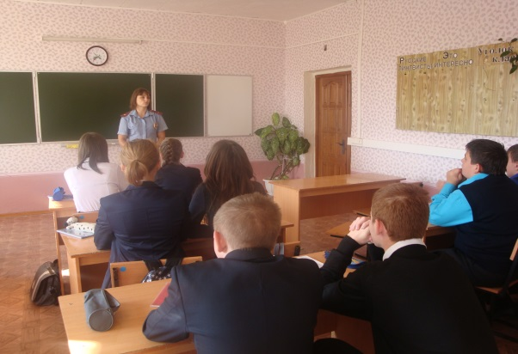
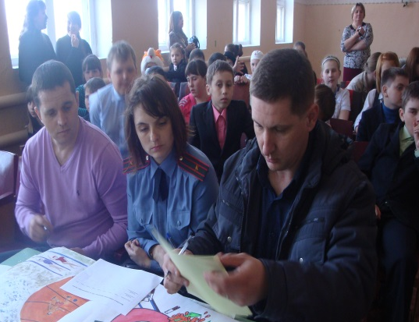
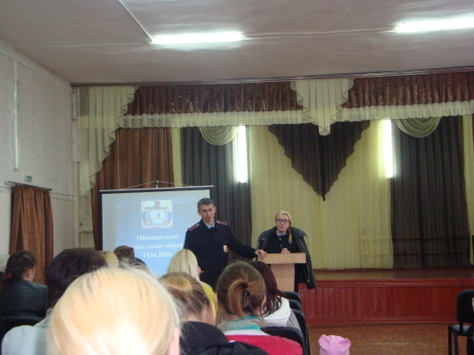
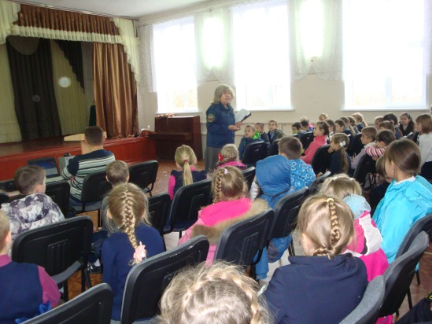
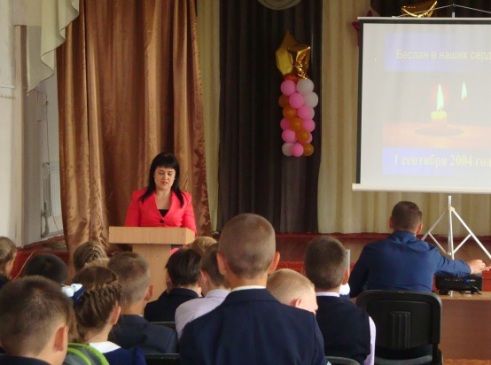
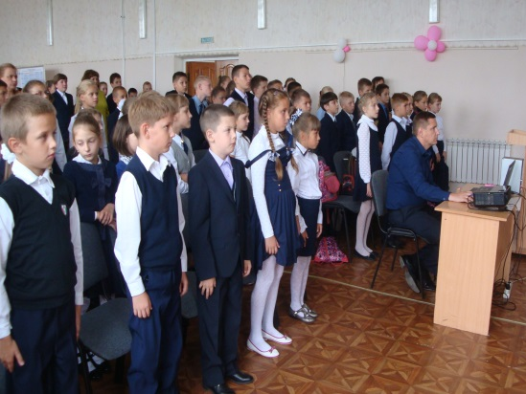
Внеклассные мероприятия

Slide 10
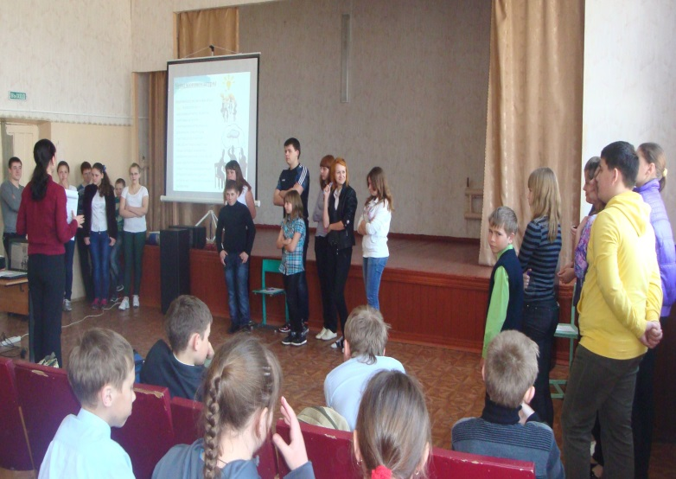
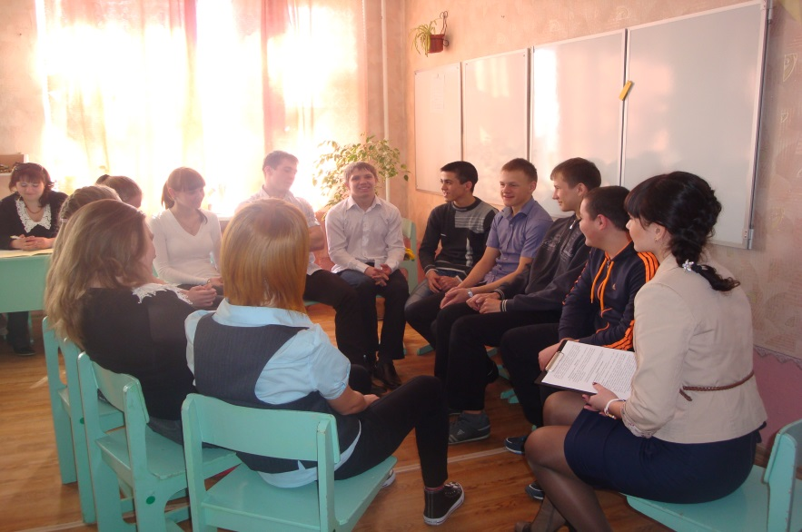
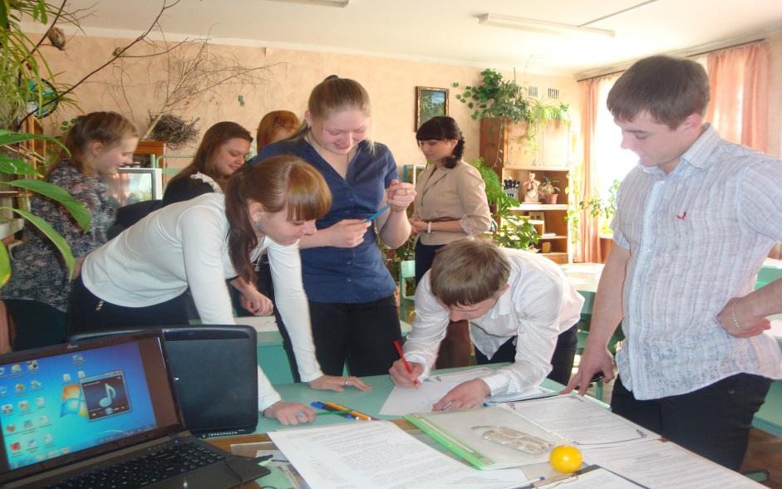
Работа школьного педагога-психолога по профилактике экстремизма и терроризма
- тренинги для подростков «Учимся решать конфликты мирно»
- психокоррекционная работа по созданию благоприятного психологического климата в классных коллективах
- выпуск психологических бюллетеней для обучающихся, учителей и родителей на стенде «Уголок психолога»
- размещение на информационном стенде памяток «Профилактика экстремизма»

Slide 11
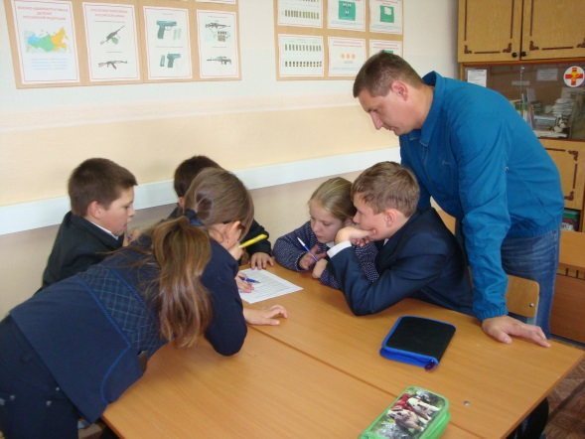
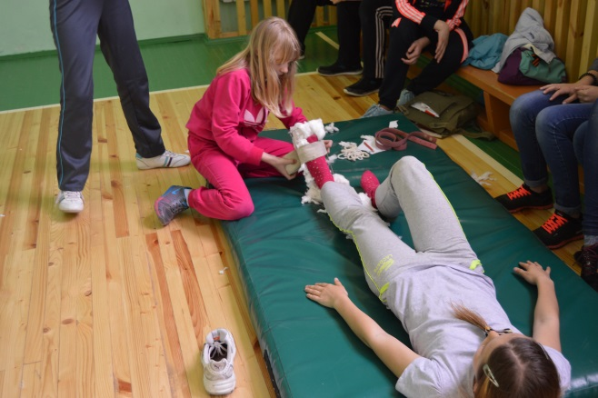
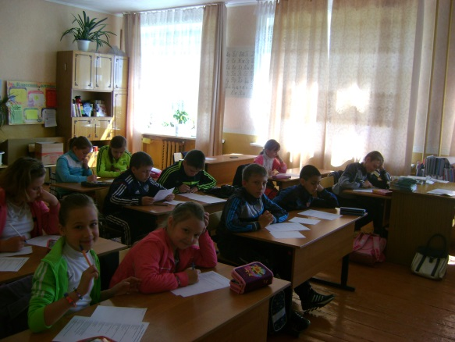
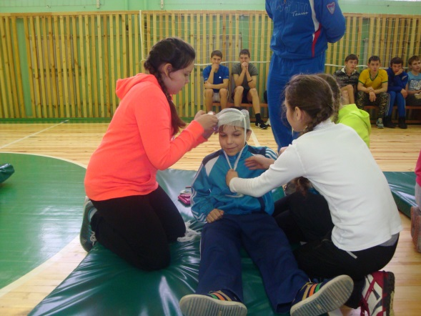
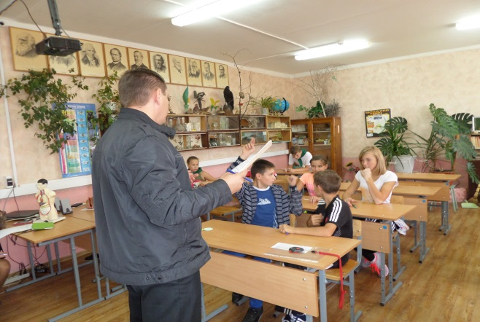
Вопросы профилактики терроризма
при организации внеурочной деятельности спортивно-оздоровительного направления «Школа безопасности»

